Slide 1


HOSPITAL UNIVERSITARIO VIRGEN MACARENA · ORL
IA – De la Teoría a la Consulta
Optimiza el tiempo. Amplifica tu capacidad clínica.
Notes:
+ Buenas soy Fernando Cañizares
• Buenos días soy Alejandro Díaz
+ Somos los fundadores de ainure una empresa dedicada al software y la implantación de inteligencia artificial. +Estamos aquí gracias a nuestra infiltrada Miriam y nuestro objetivo de hoy es intentar haceros la vida más fácil al incorporar estas herramientas.

Slide 2

BLOQUE 1 · INTRODUCCIÓN
Resultados del Cuestionario
87%
47%
60%
Ya usáis ChatGPT
Aplicar en datos y tablas
Hablar con la IA
No partimos de cero
El agujero negro de productividad
No pierdas el tiempo
Vuestras respuestas al cuestionario nos dieron la foto exacta de lo que más duele en el servicio. Esto no es una charla de "qué es la IA" — partimos de donde ya estáis.
Notes:
+Para ello os pasamos el cuestionario. +De verdad muchas gracias por haberlo respondido ya que gracias a él hemos podido entenderos.
+Prácticamente todos usáis chatGPT (87%), los que no lo usen por favor habladme al final y os lo instalo, vuestra va a cambiar os lo prometo “jajaja”.
+Y ¿por qué a pesar de ya usar la herramienta seguimos teniendo barreras al usar la ía?
+El principal problema reside en lo que vosotros 60% sentís, la forma con la que hablamos con ía lo cambia todo.

Slide 3
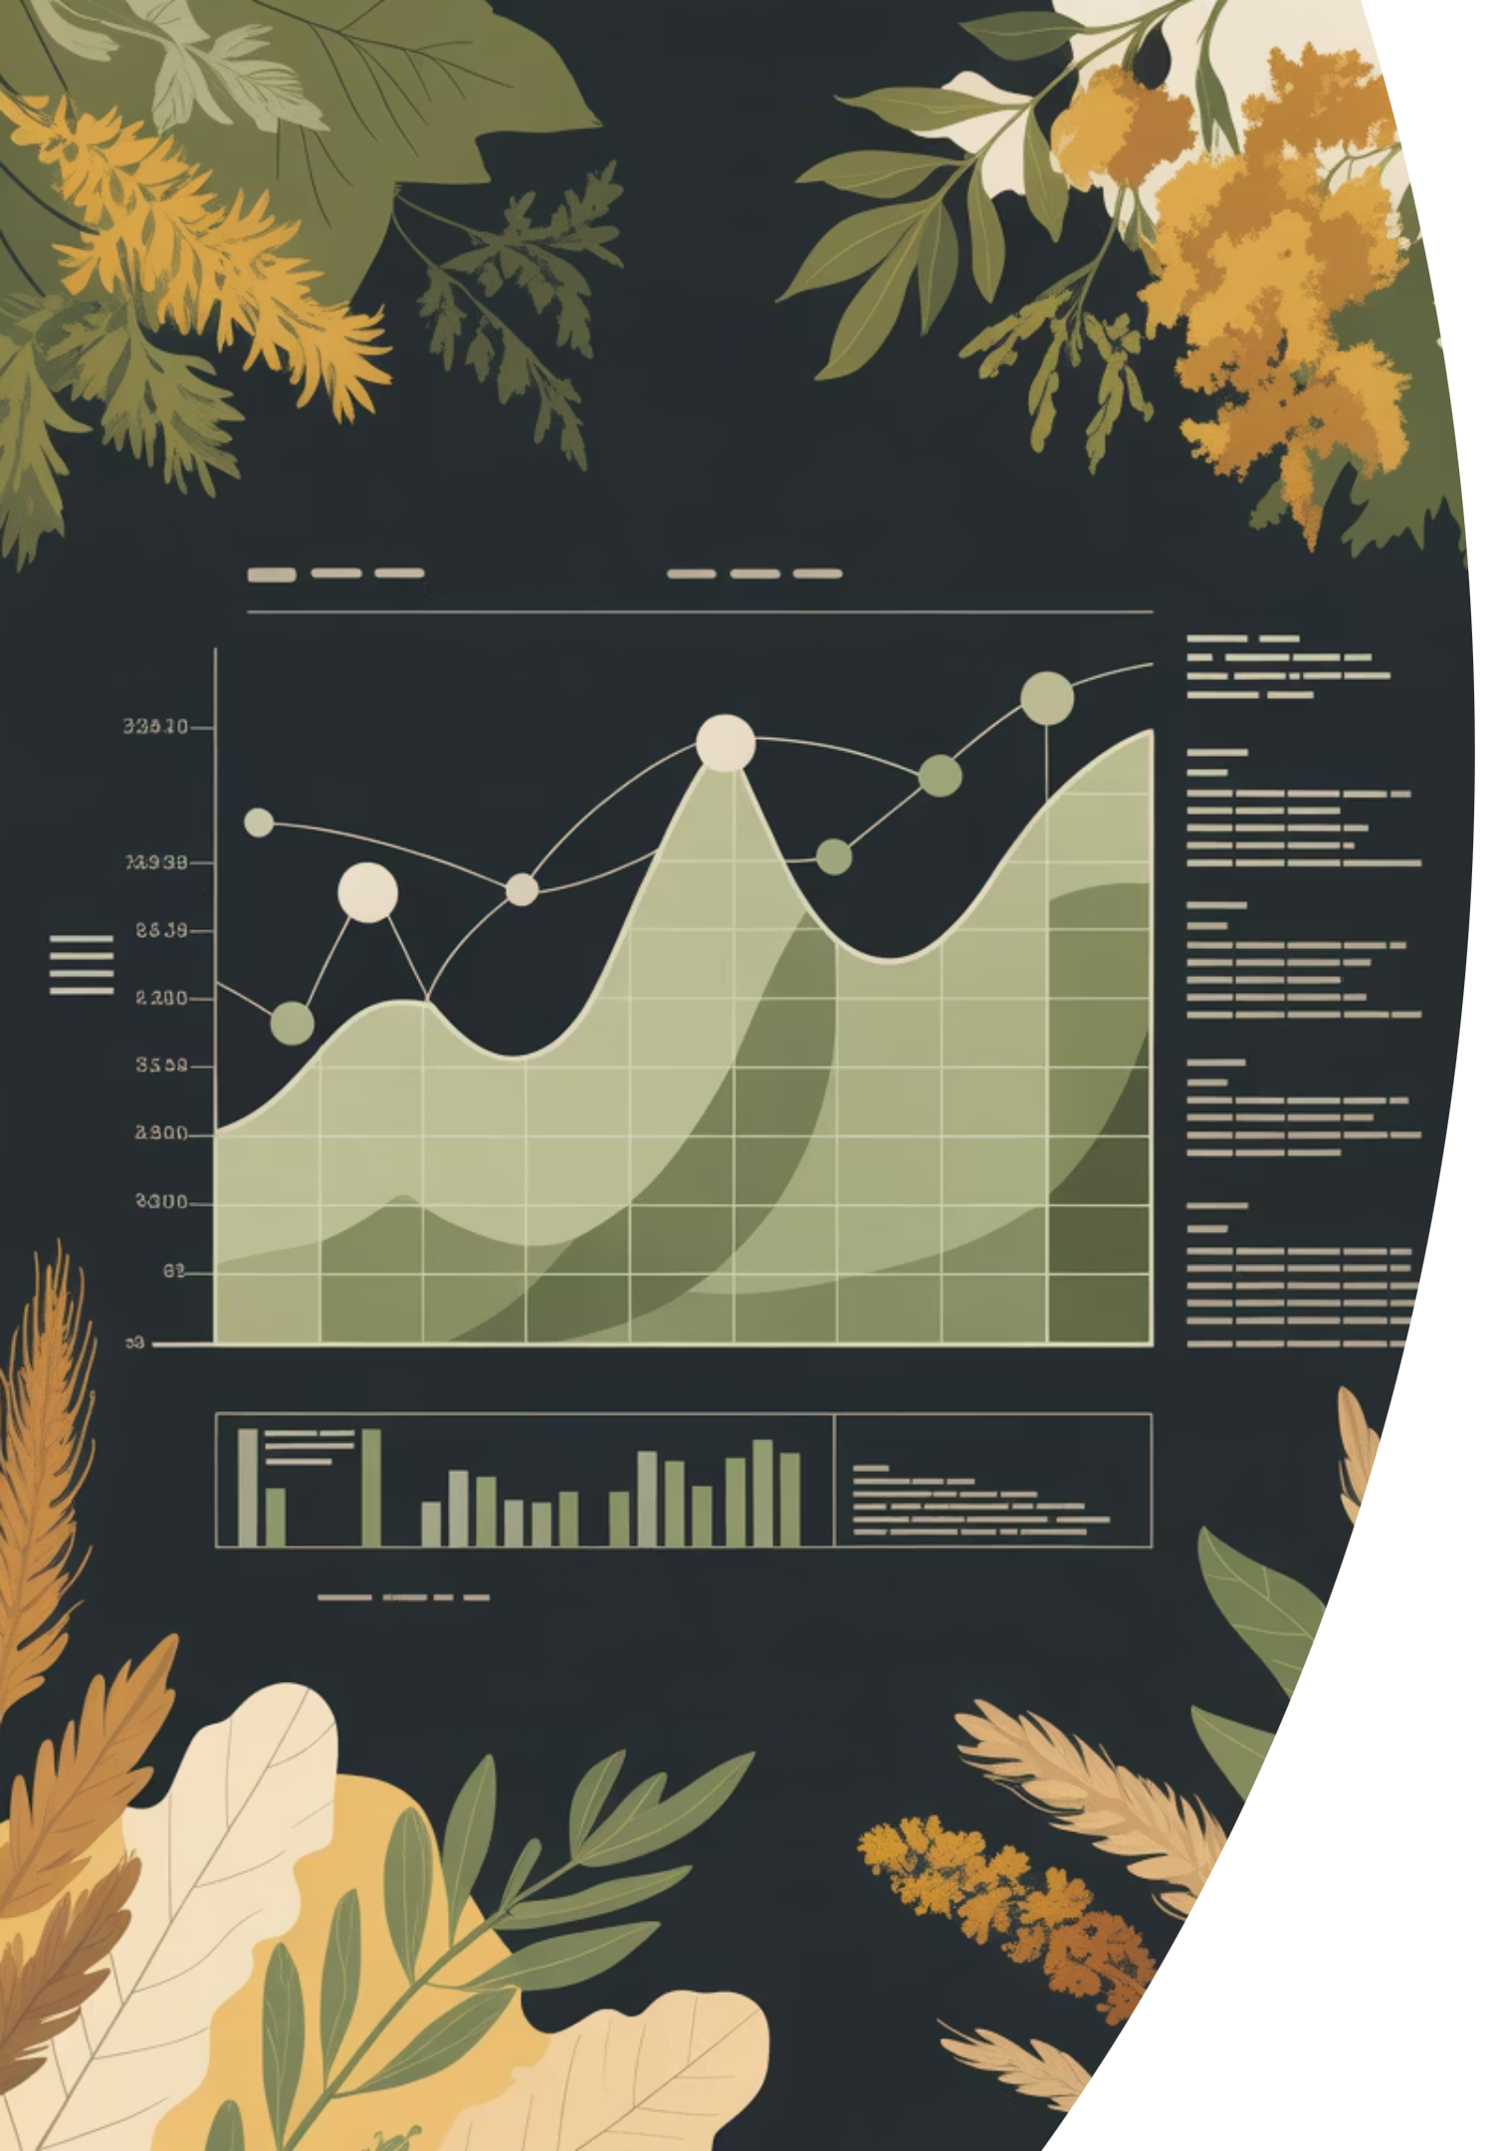
BLOQUE 2 · EVIDENCIA
La IA ya Revolucionó el Mundo.
No es una moda: hay evidencia sólida de que la IA mejora productividad y calidad en entornos reales.
Notes:
Es un hecho que la ia ya ha cambiado el mundo, todo tipo de creadores e investigadores ya la usan en su día a día para potenciar sus capacidades. Ya existe evidencia sólida de que los trabajadores que utilizan inteligencia artificial aumentan la productividad y la calidad de su trabajo.

Slide 4
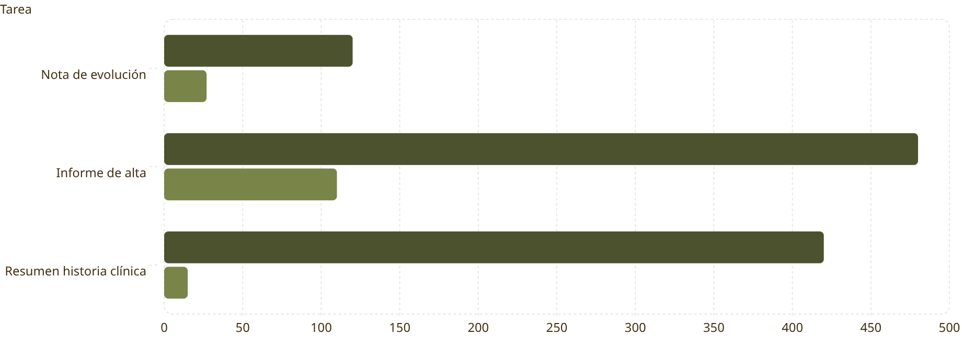
DATOS DE IMPACTO
Los Números que Cambian la Práctica
Sin IA (seg)
Con IA (seg)
⚠️ El matiz crítico
En oncología, ~7% de borradores automáticos contenían potenciales errores si se enviaban sin revisar. La supervisión es innegociable.
Notes:
+En concreto en el campo de la salud, ya hay estudios que avalan estos hechos. +Según los datos, es como si prácticamente trabajarais 2 en lugar de 1. + La tabla muestra el impacto del tiempo de ejecución en distintas tareas, notas de evolución, informes de alta o resúmenes de historia clínica. Pero ojo esto son tareas de un bajo impacto. +¿Esto va a hacer el trabajo por nosotros? Respuesta es NO, pero vuestro campo influye directamente en la calidad de vida de las personas por lo que la supervisión final SIEMPRE va de vuestra parte.
+

Slide 5
BLOQUE 3 · REGLAS DE ORO
Las 4 Reglas del Prompt Eficaz
1
2
Contexto profesional
Estructura la petición
"Soy médico en hospital público" — la IA adapta nivel y lenguaje al instante.
Numera lo que necesitas: 1.Rol (Actúa como un experto… 2. Diagnóstico diferencial 2. Pruebas 4. Red flags
3
4
Define el formato de salida
Añade restricciones
Pide tabla, lista, checklist, resumen en 1 página. Lo que te sea más útil en consulta.
"Máximo 1 página", "Solo guías SEORL 2024", "Tono para un R1"
💡 Pro Tip: ¿No sabes cómo empezar el prompt? Dile a la IA: "Actúa como experto en ingeniería de prompts. Hazme las preguntas
necesarias para crear el prompt perfecto sobre un paciente con vértigo." Ella misma te guiará."
Notes:
-Vamos a lo jugoso! ¿Qué tengo que hacer para que mi día a día mejore? Para que realmente veamos un resultado de calidad.
- Tenéis que pensar que la ía es una persona que sabe todo lo que tú quieres que sepa.
Si le dices que sea un experto en estadística, de literatura o de otra especialidad, lo será.
Si además le dices que tiene 50 años de experiencia, la tendrá, el límite es nuestra imaginación.
Es decir tiene la inteligencia de un alumno doctorado en cualquier ámbito. • ¿Cómo se accede a estas capacidades?
1. Lo primero sería definir un contexto, en nuestro caso, por ejemplo el contexto profesional, soy un médico que trabaja en un hospital público de Sevilla, España, especialista en…
2. Lo siguiente será estructurar bien la petición, tenemos que guionizar bien la información que necesita que le demos. 1Rol (Actúa como un experto en cardiología. 2. Diagnostico, 3 pruebas, ( te adjunto las pruebas tal en estos formatos) 4. Red flags etc, de esta manera vamos paso a paso activando esos módulos de conocimiento que va a necesitar.
3. La tercera regla será indispensable, ¿Cómo lo quremos? Queremos un respuesta breve que vaya al grano? Queremos una tabla de datos? Una lista de sistemas a comprobar? Todo estos tipos de especificaciones tenemos que incluirlos para cerciorar del resultado esperado.
4. Y por último es muy interesante añadir restricciones, esto no es más que una manera de filtrar y definir aún más la hoja de ruta.
- Este pro tip, más que un consejo es una recomendación personal, dar un breve contexto y decirle a la ia que te hagas las preguntas que necesite para hacer un prompt de calidad, es una manera realmente efectiva de lograr lo que queremos cuando nos enfrentemos a una tarea complicada. A mi personalmente me ha dado resultados increíbles.

Slide 6
BLOQUE 3 · DEMO 1 · CÓMO USAR LA IA
Prompting: ¿Cómo hablar con la IA?
❌ Prompt pobre
✅ Prompt de calidad
"Soy médico y tengo un paciente de 52 años con dolor en el pecho que le va al brazo y mandíbula, con sudor y náuseas. ¿Qué puede ser y qué hago?"
Añade: rol profesional + petición numerada + formato tabla + columnas concretas
→ Tabla con 6 diagnósticos ordenados por probabilidad (TTM, dental, salivar, neuralgia, neoplasia, arteritis) + red flags + siguiente paso.
→ Texto genérico. Diagnóstico diferencial tipo libro de texto. Sin estructura útil para consulta.
Misma herramienta, idéntico paciente, resultados radicalmente distintos. La diferencia está solo en cómo se lo pedimos.
Notes:
- Ahora vamos a pasar a realizar una demostración para que veáis las diferencias entre un buen promp y un mal pormpt. + Aquí vamos a presentaros un prompt un poco pobre
Vamos a usar un regalito que os hemos preparado para que os ayude a ir entendiendo mejor el formato adecuado para el prompt que necesitéis, https://www.ainure.com//talks/generador-prompts (nuestra herramienta de generación de prompts)
prompt pro
prompt de mierda preparado:
→ prompt de mierda rollo : Paciente con dolor torácico, dime qué tiene y qué hacer
doble pantalla y se ejecutan a la vez en gemini y se ve la clarísima diferencia

Slide 7
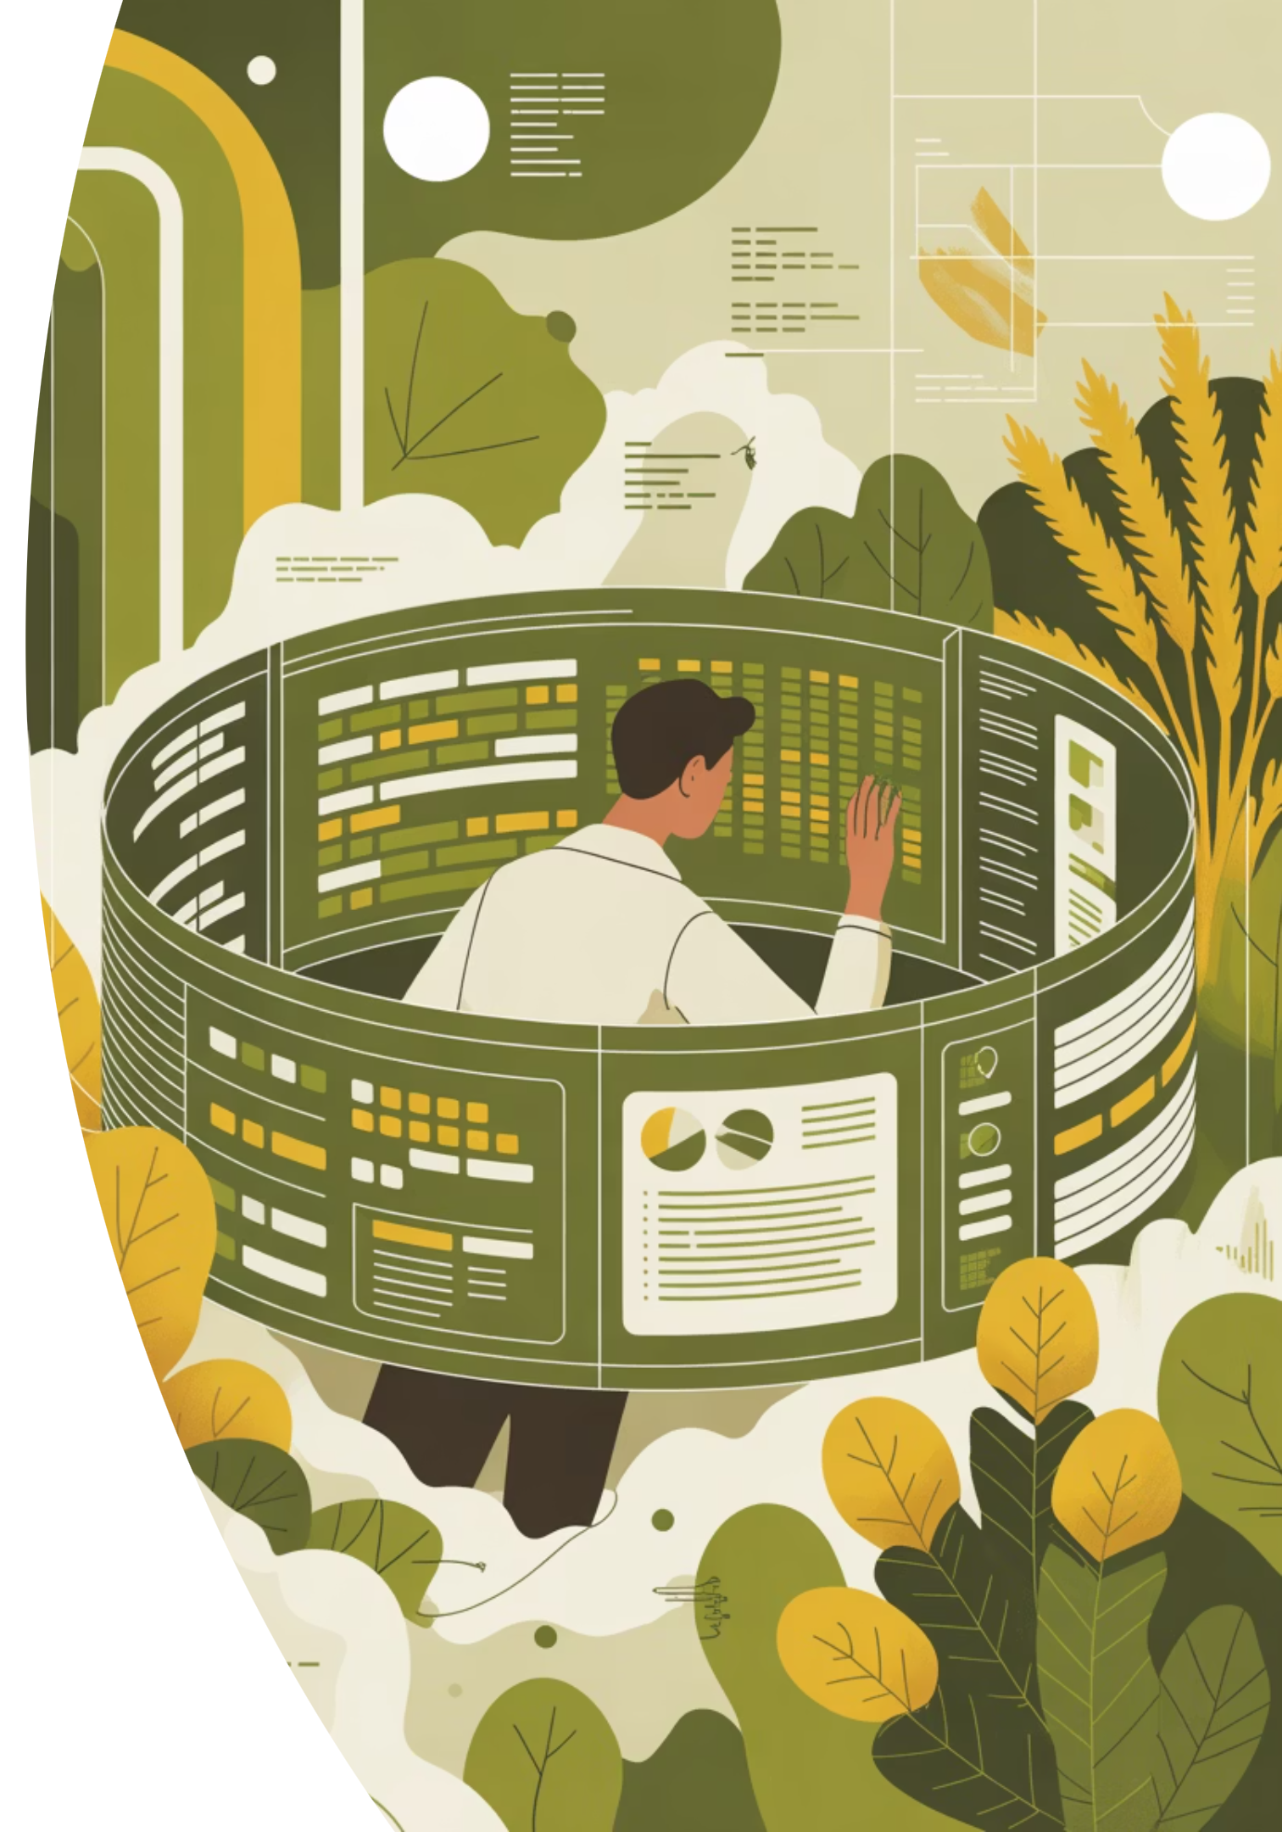
BLOQUE 3 · DEMO 2 · BÚSQUEDA BIBLIOGRÁFICA
Consensus: De 24.320 Resultados a Respuestas Reales
❌ PubMed tradicional
✅ Consensus
Buscar "vértigo"
24.320 resultados
99% irrelevantes
Horas perdidas
Pregunta clínica directa
Filtros por evidencia
Cada cita con DOI oficial
Punto de partida claro
Notes:
Gracias a esta nueva forma de pensar a la hora de hablar con la ía, existen herramientas como consensus a las que podemos sacarle mucho jugo y pasar de usar PubMed que nos da 24k resultados donde el 99% son irrelevantes a tener respuestas concretas. En concensus, es muy importante utilizar filtros, imaginaros que la ia despide un haz de luz en todos los sentidos, añadir filtros hace que la luz vaya hacia donde queremos ir (gestos de brazos acotando). Yo personalmente la he probado y me ha parecido fascinante, no me puedo hacer una idea de todo el juego que podréis sacarle vosotros

Slide 8
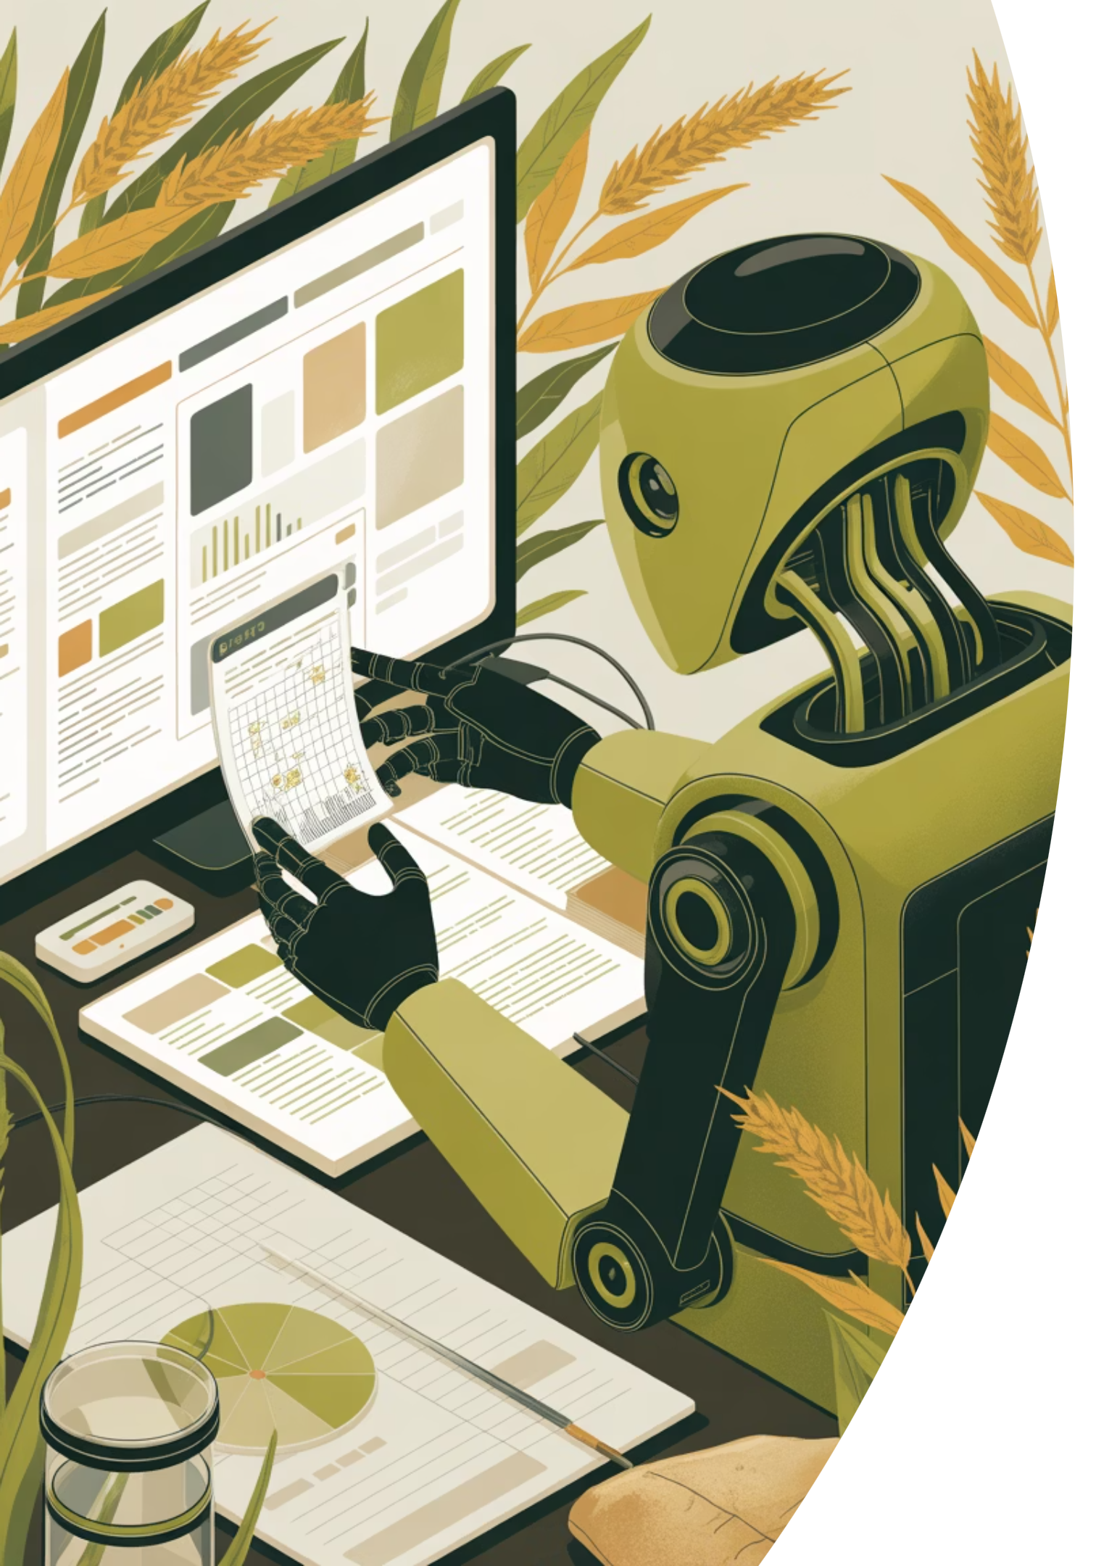

BLOQUE 3 · DEMO 3 · DEEP RESEARCH: TU ANALISTA PERSONAL
Deep Research: Una Semana de Trabajo en 15 Minutos ⏱️
01
02
Navega internet de forma autónoma
Lee cientos de estudios completos
10-15 minutos de búsqueda continua
Filtra evidencia de baja calidad automáticamente
03
Genera informe consolidado
Estudios incluidos + nivel de sesgo + conclusiones
"La IA hace lo que tomaría una semana manualmente"
Notes:
Pasamos ahora a otra herramienta muy interesante que nos ofrece la mayoría de las ias que es el Deep Research, este poder le otorga a la ía la capacidad de navegar de forma autónoma y leer cientos de artículos, web, documentos, etc. Una vez que ha obtenido todo el conocimiento necesario generará un informe. ¿Qué tipo de informe va a generar? Recordar la regla 3 de generar un prompt como quiero mi resultado) esto nos permitirá recapitular todo esa gran información de la forma que deseemos. (especial énfasis en deseemos)
Flujo-> de nuevo usamos la herramienta de ainure para genera un prompt y usamos la ia X para generar un deepresearch. Mostramos el resultado de otro deepreeserch hecho previamente con el mismo prompt). Si estás ese día un poco flojos utiliza el consejo del Pro-Tip! Ponle un poco en situación y dile que te haga preguntas con el finde generar un buen prompt para x fin. Salen resultados realmente buenos.
Como véis el resultado es increíble y el potencial ilimitado, y todo esto generado con una herramienta gratuita.
->frase de unión entre diapositivas--→>>> “Todo esto es muy bonito siempre y cuando tengamos en cuenta lo siguiente: (se pasa a la siguiente diapositiva)

Slide 9

PRIVACIDAD Y LÍMITES · REGLA DE ORO
⚠️ La Regla de Oro: Si es Gratis, Tú Eres el Producto
🚫 Nunca datos reales en abierto
🔍 Supervisad la estadística
⚖️ Responsabilidad vuestra
Los cálculos pueden patinar. En publicaciones de peso, que un metodólogo corrobore las fórmulas finales. La IA asiste, no firma.
Hasta que el hospital implemente soluciones integradas con cumplimiento de la legalidad, la responsabilidad del uso recae en el profesional.
Jamás subáis número de historia, nombre ni cualquier dato identificativo (PHI) a plataformas públicas de IA. Anonimizad siempre el Excel antes.
💡 Pro Tip: Si vuestro conjunto tiene datos sensibles, siempre podéis explicarle a la IA cómo está construido. El número de columnas, sus nombres, el tipo de dato que esperan las columnas y una descripción detallada de tus objetivos. Así os puede ayudar a construir un conjunto de datos sintético que lo podéis compartir.
Notes:
Si es gratis, es porque tú eres el producto. Estas empresas viven de los datos que los usuarios aportan a sus chats, todo información que reveles será conserva y tratada. Por lo que nunca subáis datos reales! Nada de nombres, historiales clínicos ni nada que identifique a un paciente. Esto no es opcional, estamos hablando de sanciones muy graves. Un truco es decirle a la ia como es vuestra tabla de datos, columnas, estructura, objetivos y la ia puede generar datos sintéticos con los que trabajar sin riesgo, o simplemente os los inventáis “jajaja”
Otro deber que debemos saber es que la ía es muy buena pero no perfecta, y puede cometer errores. Para ello en trabajos importantes, alguien con criterio, ósea vosotros, tendréis que revisar. La ia asiste pero no firma.
Y tercero y más imporante! La responsabilidad es vuestra! Aunque uséis la ia la decisión final sigue siendo del profesional. Usad la ia como una herramienta potente, pero los pilotos seguís siendo vosotros.

Slide 10
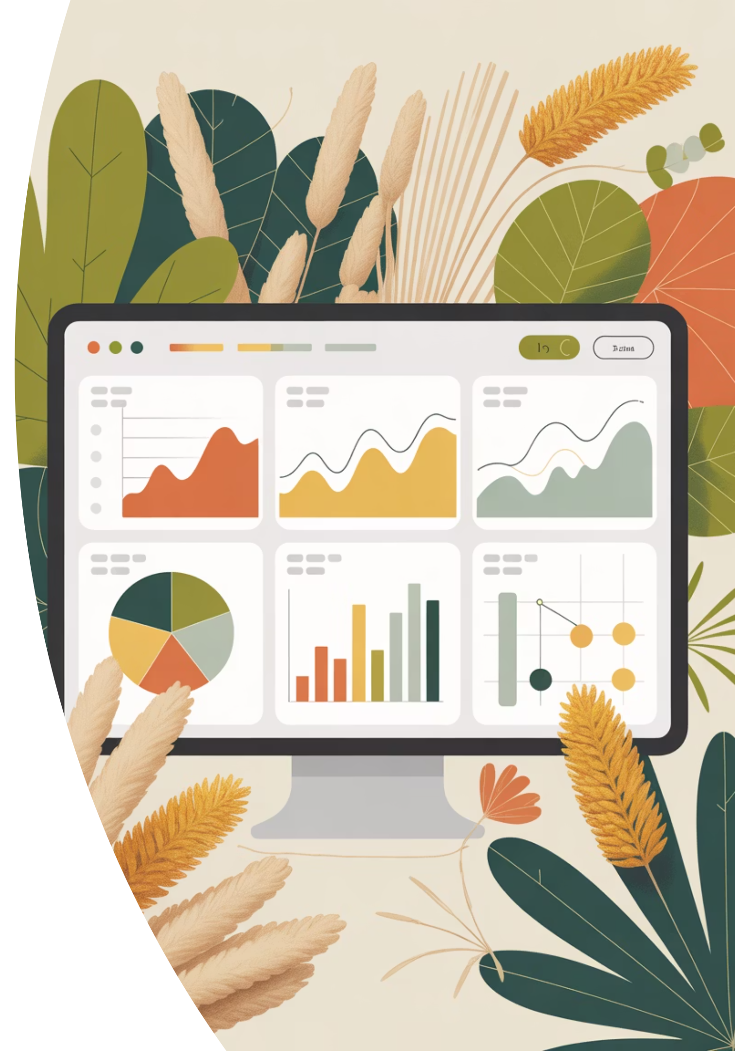
BLOQUE 4 · DEMO 1
Análisis de Datos: De Semanas a 5 Minutos
La IA nos permite acceder a inteligencia de primer nivel — lo que en SPSS llevaría varios días, un uso correcto de la IA devuelve resultados en menos de 20 minutos.
Notes:
• FRASE DE CONEXION En base a vuestras respuestas también nos comentasteis que un factor importante para vuestro trabajo es el análisis de datos, y para ello deseamos mostrarles la herramienta Google AI Studio, con la que se pueden hacer un sinfín de cosas entre las cuales, crear aplicaciones en base a nuestras necesidades.
Mostrar ejemplo de web con datos y Google hay estudio en la que se pueda jugar con los datos y aportar más si fuera requerido.
Hacer prompt que one-shotee una web tenerla preparada y mostrársela.
(conexión con la siguiente siapositiva)
Con esto os queremos demostrar las herramientas tan poderosas que tenéis a vuestro alcance con el simple hecho de saber hacer buenos prompts y elegir la adecuada

Slide 11

BLOQUE 6 · KIT DE HERRAMIENTAS
Vuestro Arsenal IA para Mañana
Herramienta | Para qué usarla | ¿Gratuita?
ChatGPT/Gemini | Prompting general, borradores, brainstorming, Investigación profunda, modo agente, uso de gpts… | Freemium
Claude | Documentos largos, análisis, artifacts, generar código, programar… | Freemium
Consensus | Búsqueda de papers con citas y DOI reales… | Freemium
NotebookLM | Analizar múltiples fuentes, generar resúmenes, resumenes de audio, presentaciones… | Gratis
Google AI Studio | Prompting general, experimentar con Gemini, adjuntar PDFs, videos, audios, construer aplicaciones y visualizaciones… | Gratis
Gamma | Crear presentaciones en minutos. | Freemium
🎯 Recordad: Escaneá el QR para acceder a todos los prompts de hoy, los recursos y los enlaces a las herramientas. Lo tenéis todo listo para usar mañana mismo.

Slide 12
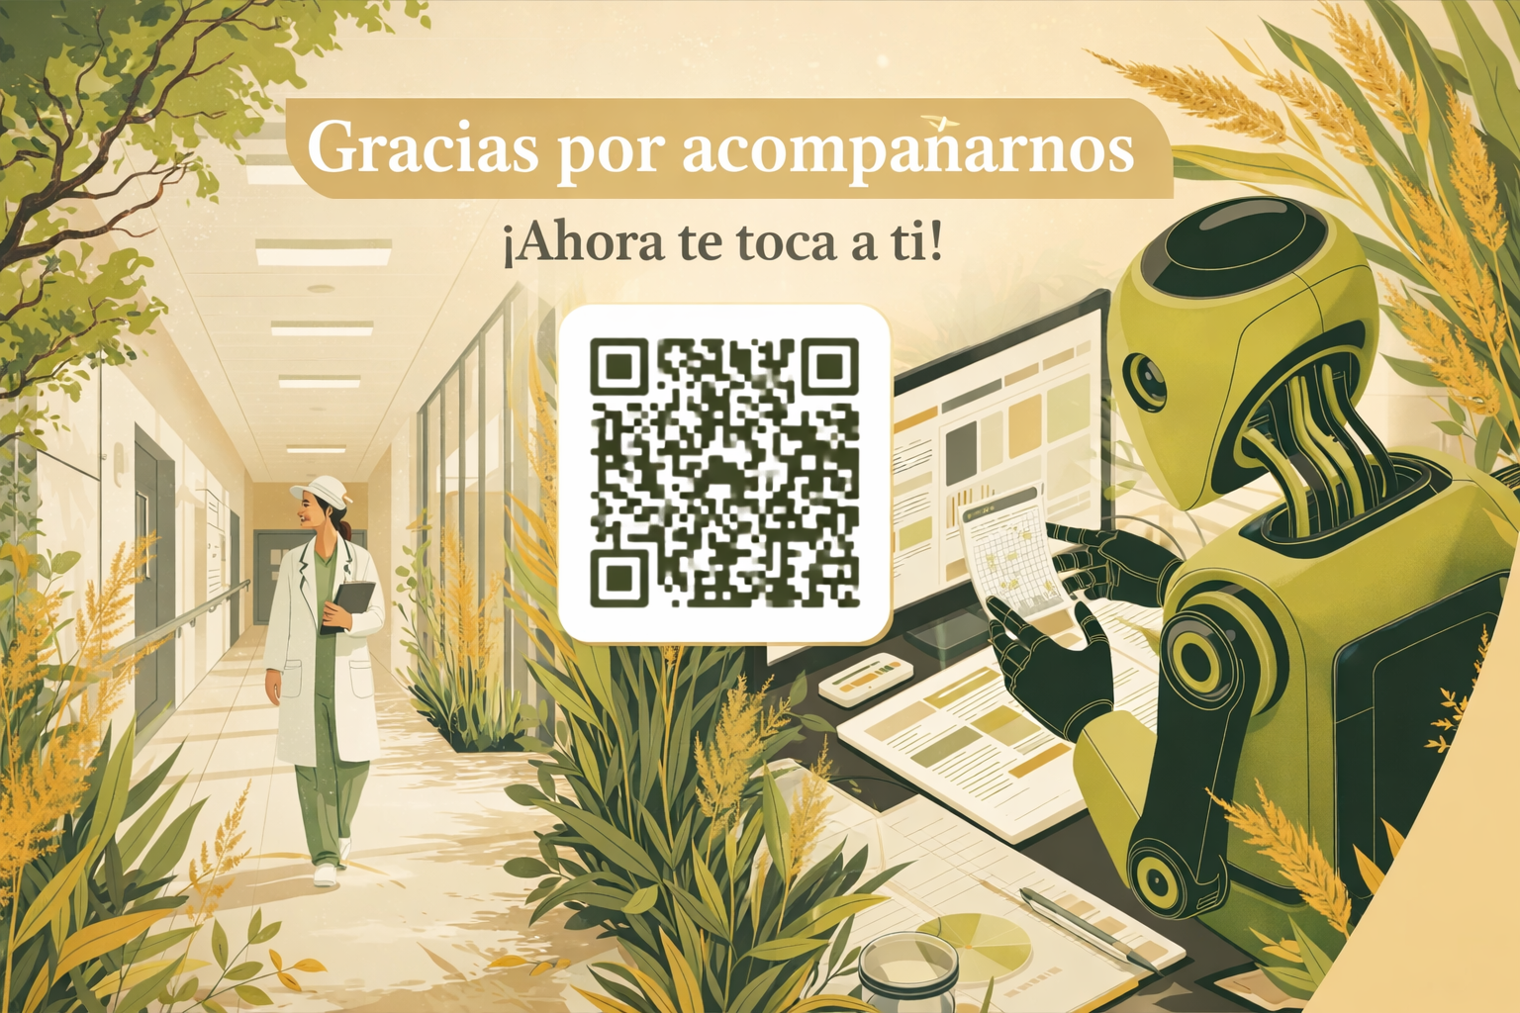
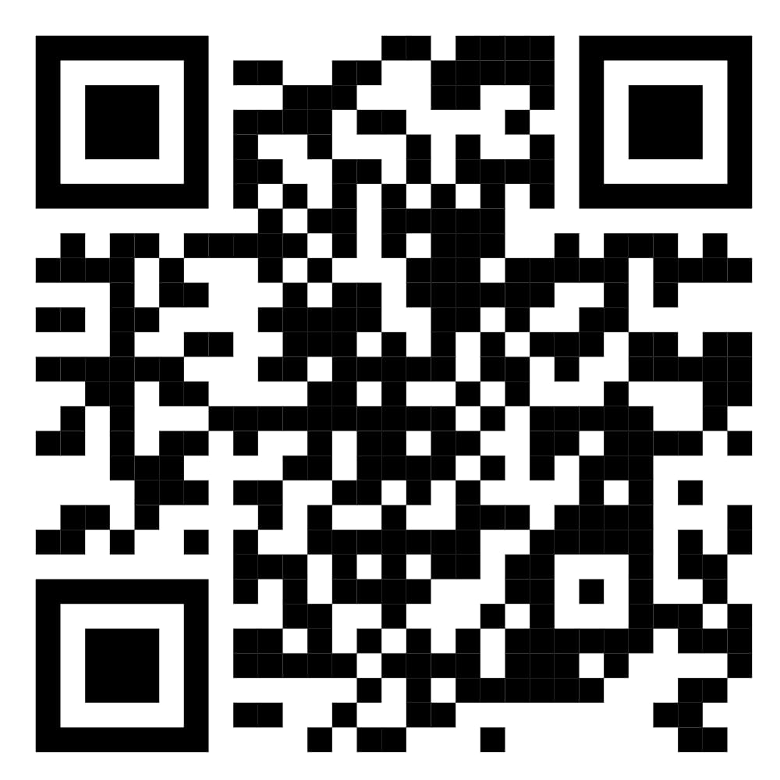
Notes:
Glasia micuoooo

